Slide 1
영화가즈아
정진우 김선미
이재민 진상형

Slide 2
Rollercoaster
Let’s go
CONTENTS
개요
1
Movie !
개발 과정
2
화면 구현
3
결론 및 개선방향
4
Q&A
5

Slide 3





1
Summary of Project
팀원 소개 및 역할
olleh
78%
MSG조
정진우 (팀장)
- 메인코딩
- 모델링 및 디버깅
- ppt
김선미 (팀원)
- 서브코딩
- 화면구현
- ppt
이재민 (팀원)
- 메인코딩
- 크롤링
- 자료수집 및 기능구상
진상형 (팀원)
- 서브코딩
- 테스팅
- ppt

Slide 4
1
summary
of Project

Slide 5
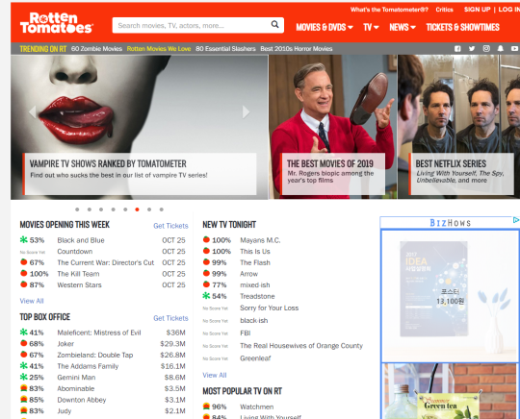
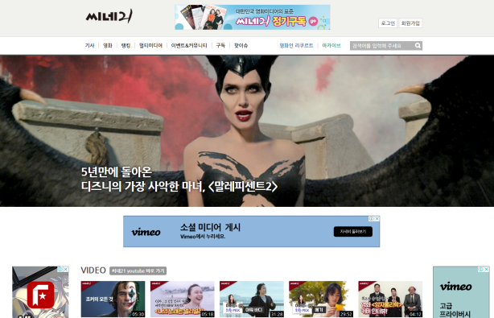
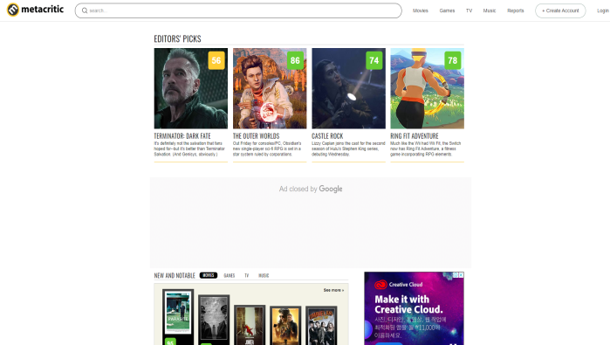
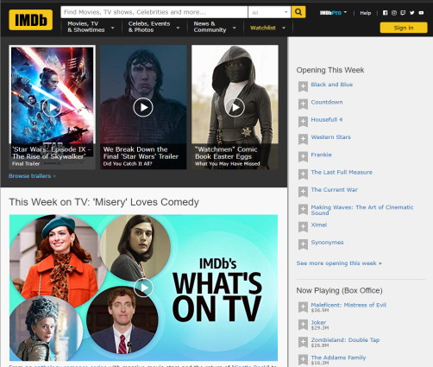
1
Summary of Project
Java Servlet을 이용한 영화 소개 사이트 구축
DB 연동을 통해 사용자가 원하는 장르의 다른 영화를 추천
예매순, 개봉순 등의 영화 랭킹으로 실시간 영화 랭킹 조회
다른 사용자들의 영화 리뷰를 보며 영화 정보 습득

Slide 6
1
Summary of Project
기능분석(회원 관리)
기능
요구사항
로그인
id와 pw를 통하여 로그인
DB 정보와 올바르지 않을 시 에러 메시지 출력
회원가입
아이디 중복 체크를 이용하여 중복 방지
회원정보가 올바르게 DB에 생성
회원수정
수정 시 회원 DB에 올바르게 적용
회원탈퇴
탈퇴 시 DB에서 정보가 삭제됨

Slide 7
1
Summary of Project
기능분석(메인화면)
기능
요구사항
영화 출력
영화리스트의 정보를 bxslider로 구현
개봉순, 평점순으로 정렬된 영화 리스트 출력
비로그인 시 랜덤으로 하나의 장르를 선택해서 추천 영화 목록 출력
메뉴이동
메뉴 페이지로 이동
회원 로그인
즐겨찾기한 영화목록을 출력하고 해당 영화 중 무작위로 선택하여 그 영화의 장르와
동일한 다른 영화 추천 리스트 출력
즐겨찾기 영화가 없을 경우 비로그인과 동일하게 무작위 추천 영화 목록 출력
영화 검색
해당 제목에 해당하는 영화 정보 출력

Slide 8
1
Summary of Project
기능분석(영화 목록)
기능
요구사항
영화 목록 출력
평점순, 개봉순으로 영화 목록 출력
영화 정보 이동
사진을 클릭 시 해당 영화 상세정보로 이동

Slide 9
1
Summary of Project
기능분석(영화 상세정보)
기능
요구사항
영화 정보 출력
해당하는 영화의 정보를 출력
영화 평점은 리뷰의 평점을 종합하여 평균을 낸 평점을 보여줌
해당 평점에 맞게 별점 출력
리뷰 출력
리뷰 남긴 사용자의 아이디, 날짜, 내용, 평점을 출력
즐겨찾기
추가
즐겨찾기 추가 시 해당 회원의 즐겨찾기 목록에 추가되고 마이페이지에서 확인 가능
리뷰 남기기
리뷰 작성 페이지로 이동
별 클릭 시 평점을 선택할 수 있고 내용을 작성하면 리뷰가 작성되고 평점이 반영

Slide 10
1
Summary of Project
기능분석(영화 랭킹)
기능
요구사항
영화 목록 출력
크롤링으로 받아온 정보를 토대로 출력
예매순일 경우 예매율을 출력
네이버 영화에서 직접 크롤링하는 것이기에 항상 최신정보로 업데이트
정렬 기준 설정
조건문을 통해 예매순, 개봉순, 평점순으로 나누어서 출력
해당 영화 정보로 이동
제목을 클릭 시 영화 상세정보 페이지로 이동

Slide 11
2
Development
process

Slide 12



2
Development Process
개발환경
개발언어
- JAVA, JSP, CSS, JAVA Script
DB
- Oracle Database
서버
- Apache Tomcat 9.0

Slide 13
2
Development Process
개발목표
첫 번째 개발 목표
영화 선택에 대한 의사결정에 도움을 준다.
두 번째 개발 목표
이용자들의 참여의식을 높이고 문화 생활의 수준을 향상시킨다.
세 번째 개발 목표
영화 접근성을 높인다.
네 번째 개발 목표
영화 리뷰와 평점을 통해 자유로운 평론이 가능하다.

Slide 14
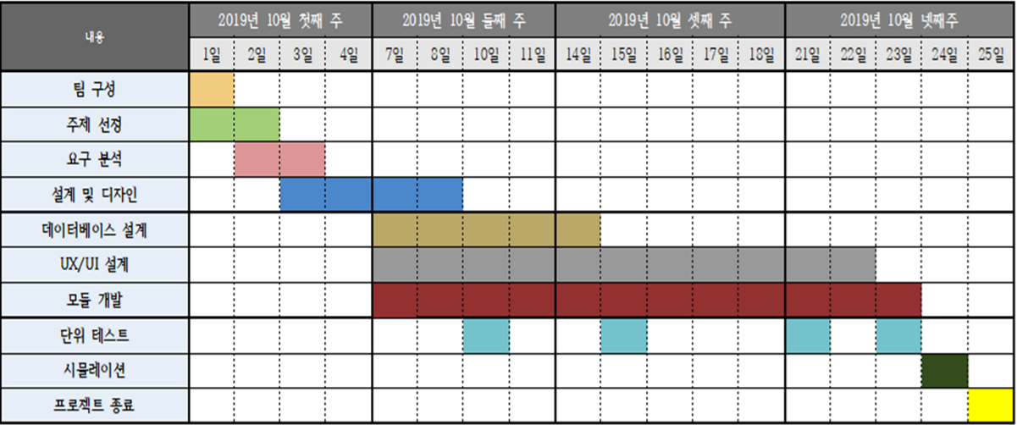
2
Development Process
개발일정

Slide 15
2
Development Process
MVC2 기반 설계
Servlet
컨트롤러
(Home,Log,Member,Movie,Search)
DAO
DB
(Oracle)
모델
(log,Member,Movie,Review)
웹 브라우저
(영화가즈아)
뷰
(home,list, JoinForm,…)
JSP

Slide 16
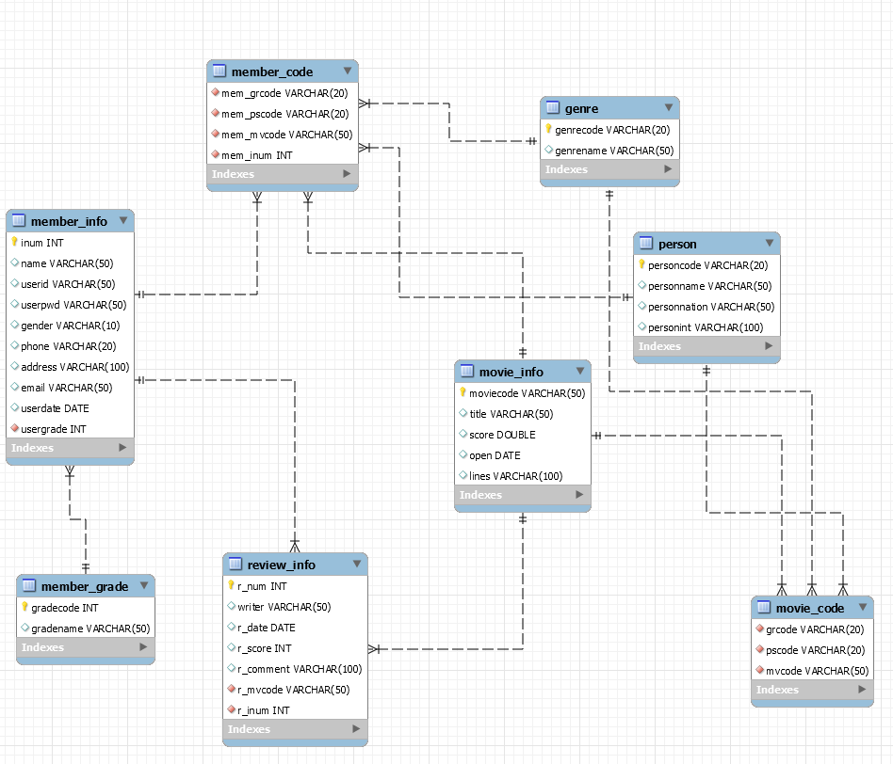
2
Development Process
DB 테이블 구성
DB 테이블 전체 구성

Slide 17
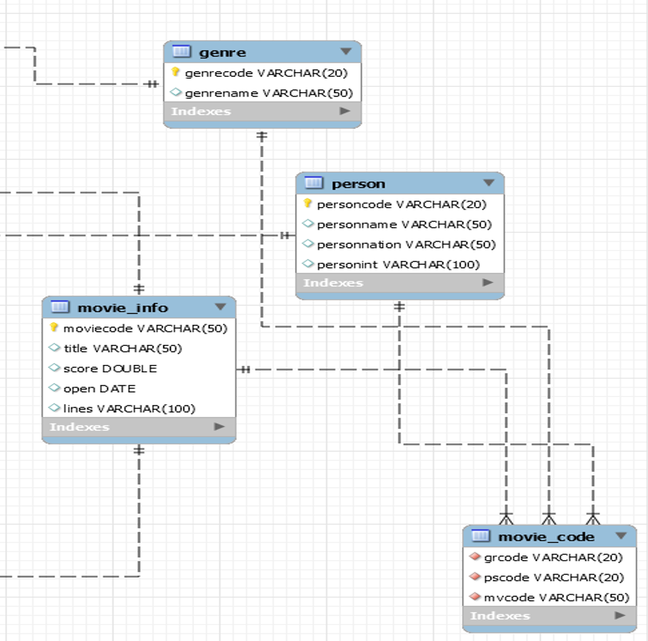
2
Development Process
DB 테이블 구성
movie_code 테이블을 통해 장르, 인물, 영화정보를 통합
해당 테이블을 이용하여 각각의 테이블 정보를 쉽게 접근

Slide 18
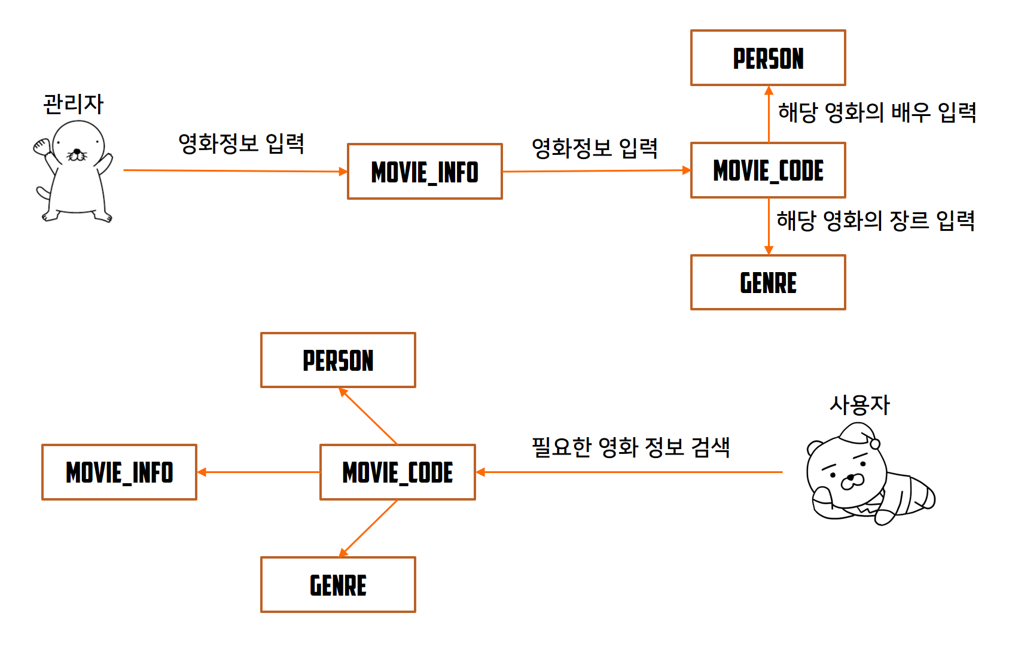
2
Development Process
DB 테이블 구성

Slide 19
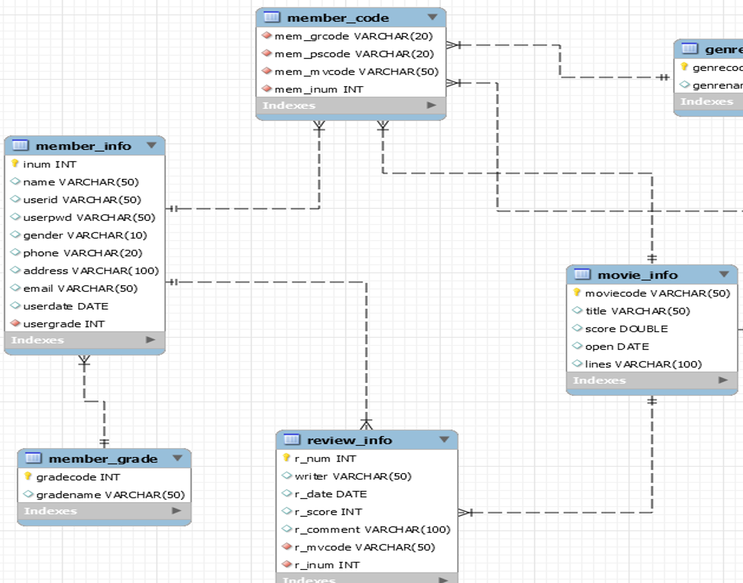
2
Development Process
DB 테이블 구성
member_code 테이블을 통해 사용자 선호 영화, 장르, 인물 삽입
해당 테이블을 이용하여 영화 정보,
장르, 인물 테이블에서 정보를 가져옴
멤버 등급을 통해 관리자와 일반 사용자 구분

Slide 20
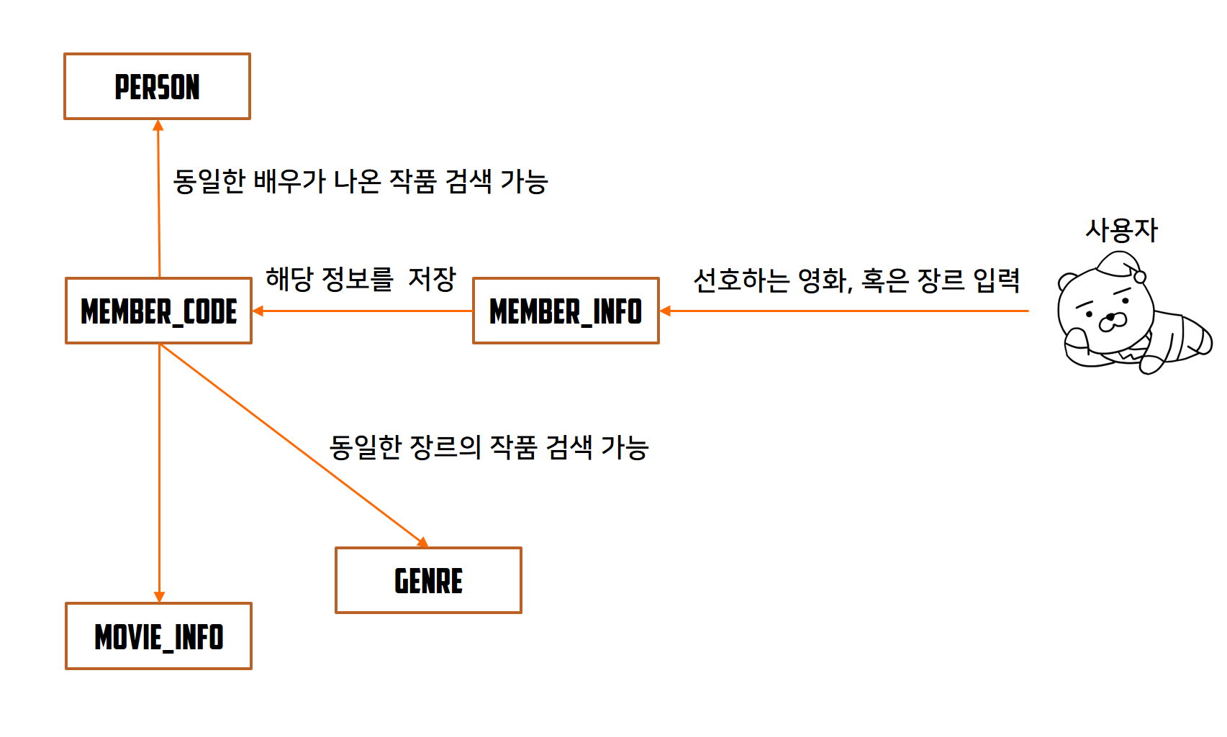
2
Development Process
DB 테이블 구성

Slide 21
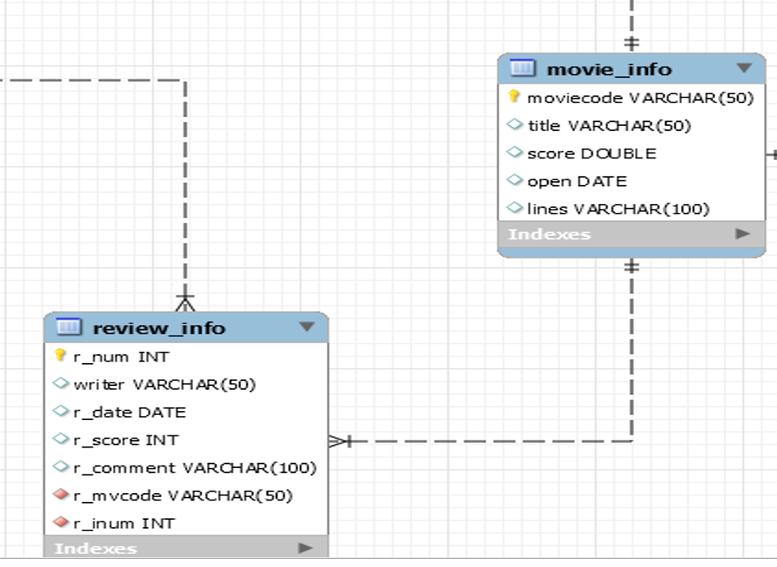
2
Development Process
DB 테이블 구성
리뷰에서 남긴 평점을 토대로 영화의 평점이 반영됨

Slide 22
2
Development Process
Flow Chart
전체 플로우 차트
접속
카테고리
영화
회원가입
이벤트
성공
영화뉴스
랭킹
로그인
실패!
성공
회원등급
0:관리자
2:일반회원
영화추가
0:관리자
관리자
페이지
리뷰쓰기
회원이용
영화삭제
선호장르선택
즐겨찾기
회원수정
회원수정/삭제

Slide 23
2
Development Process
Flow Chart
개별 플로우 차트(회원가입)
접속
① 회원가입 화면 접속
② 중복 체크 시 이미 등록된 아이디 일 경우 회원가입 실패
③ 회원 정보 입력 시 공백란이 있을 경우 회원가입 실패
④ 아이디 비밀번호 및 기타 회원정보 입력 시 가입 성공
메인화면
1
회원가입
2
실패
3
아이디
중복체크
실패
빈칸체크
4
성공
가입환영

Slide 24
2
Development Process
Flow Chart
개별 플로우 차트(로그인)
접속
④ 아이디 비밀번호 및 기타 회원정보 입력 시 가입 성공
① 로그인페이지로 접속
②로그인 시도
실패시 메인화면 으로 이동
③성공시 회원등급이
0 이면 관리자페이지
2 이면 일반회원페이지
메인화면
1
3
실패
2
로그인
성공
회원등급
2
4
0
일반회원
관리자

Slide 25
2
Development Process
Flow Chart
개별 플로우 차트(리뷰쓰기)
메인화면
① 회원가입 화면 접속
② 중복 체크 시 이미 등록된 아이디 일 경우 회원가입 실패
③ 회원 정보 입력 시 공백란이 있을 경우 회ds원가입 실패
④ 아이디 비밀번호 및 기타 회원정보 입력 시 가입 성공
①영화정보페이지에서 리뷰클릭시
②비로그인 상태이면 영화정보페이지로 갱신
③로그인 상태일시 리뷰작성
페이지로 전환
④리뷰작성시 빈칸체크
영화
카테고리
1
영화정보
2
비로그인상태
리뷰클릭
3
로그인상태
리뷰작성
실패
4
빈칸체크
성공
작성완료

Slide 26
2
Development Process
Flow Chart
개별 플로우 차트(즐겨찾기)
① 회원가입 화면 접속
② 중복 체크 시 이미 등록된 아이디 일 경우 회원가입 실패
③ 회원 정보 입력 시 공백란이 있을 경우 회ds원가입 실패
④ 아이디 비밀번호 및 기타 회원정보 입력 시 가입 성공
메인화면
①메인화면 상단의 영화 카테고리 이동
②영화 정보 페이지의 즐겨찾기 추가 클릭
③비회원의 경우 로그인을 요구하고 영화정보 페이지로 돌아감
④회원의 경우 즐겨찾기 추가 완료를 알림
⑤완료 후 마이페이지에서 확인
1
영화
카테고리
영화정보
비로그인상태
3
2
즐겨찾기클릭
로그인상태
완료
4
확인
마이
페이지
5

Slide 27
2
Development Process
Flow Chart
개별 플로우 차트(관리자)
접속
①admin계정으로 접속시
②실패시 메인화면 출력
③성공시 관리자 페이지로이동
④각각의 리스트 클릭시
각각의 페이지로 이동
메인화면
2
1
실패
관리자
로그인
3
성공
관리자
페이지
4
영화추가
영화삭제
회원관리

Slide 28
3
Screen
embodiment

Slide 29
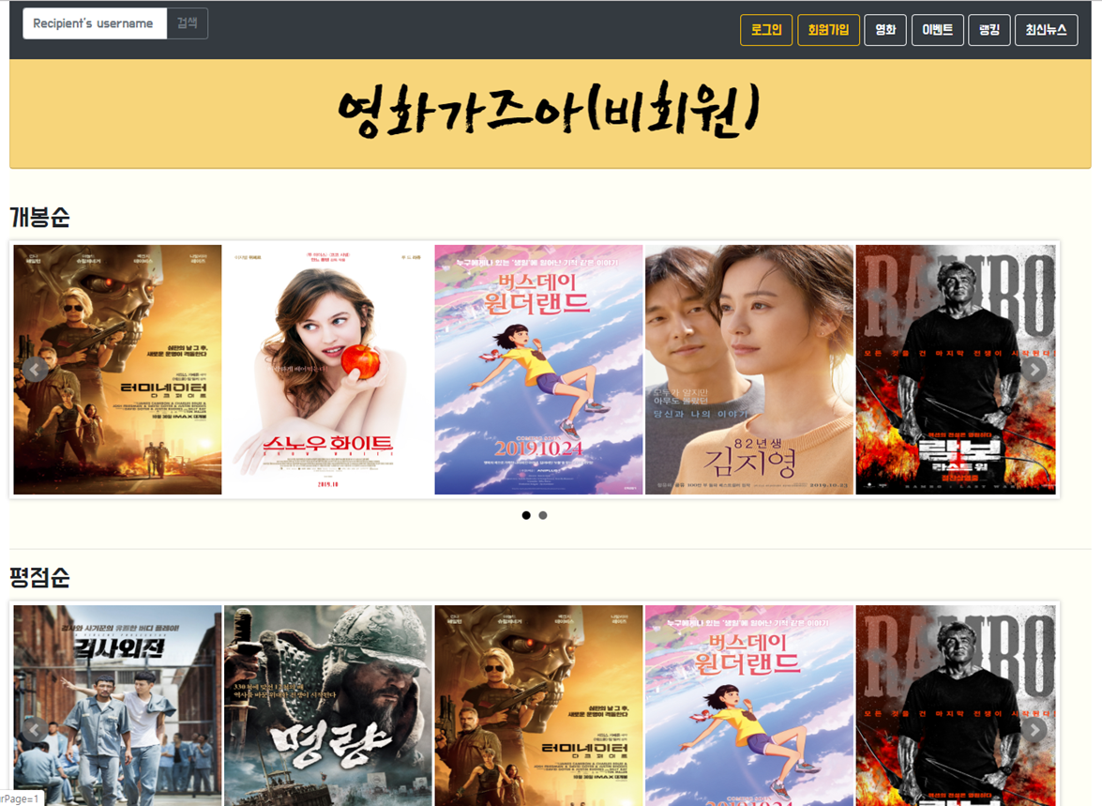

3
Screen embodiment
화면구현 - 메인화면
기능설명
1
① 영화 검색
- 제목을 검색 시 영화 검색
② 메인 페이지로 이동
③ 개봉순, 평점순으로 정렬
- 클릭 시 해당 영화 정보 페이지로 이동
④ 클릭 시 슬라이드로 다른 영화 정보 출력
⑤ 각 버튼 클릭시 해당 페이지로 이동
- 로그인 : 로그인 페이지로 이동
- 회원가입 : 회원가입 페이지로 이동
- 영화 : 영화 목록으로 이동
- 이벤트 : 이벤트 페이지로 이동
- 랭킹 : 영화 랭킹 페이지로 이동
- 최신뉴스 : 최신 뉴스 페이지로 이동
2
5
3
4

Slide 30
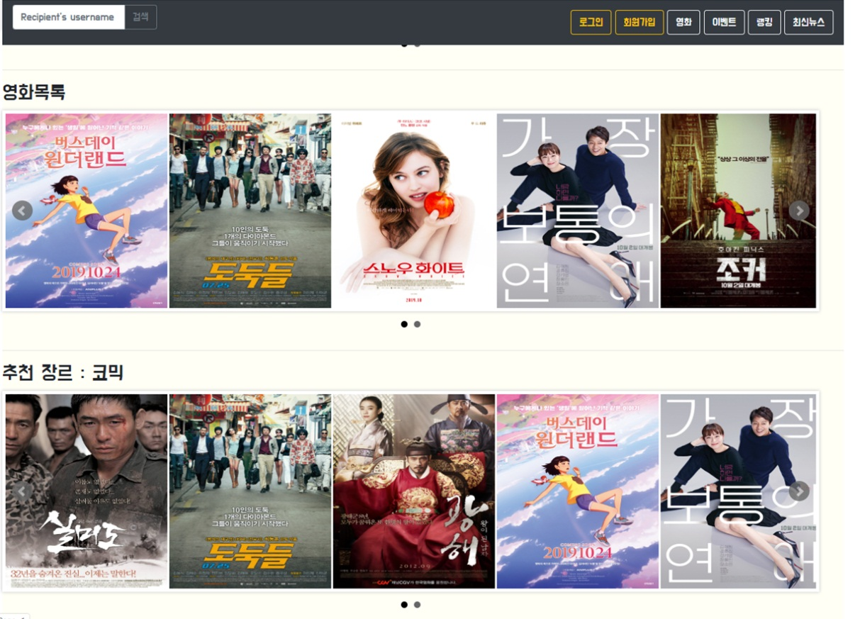
3
Screen embodiment
화면구현 - 메인화면
기능설명
① 추천 장르
- 비 로그인 시 무작위로 추천 장르 변경
- 로그인 시 해당 유저가 즐겨찾기한 영화와
비슷한 장르의 영화를 추천
- 영화 클릭 시 해당 영화 정보로 이동
1

Slide 31
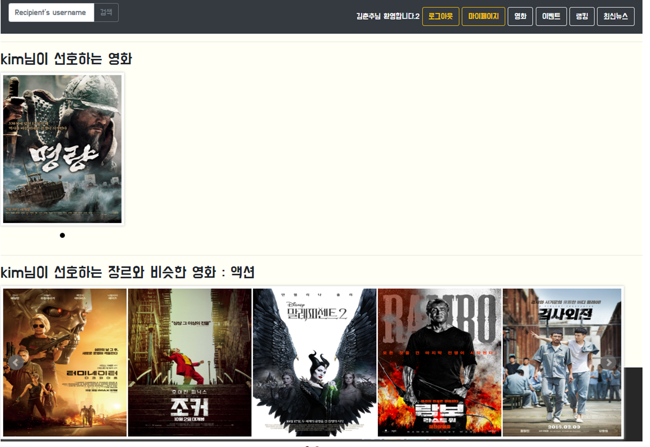
3
Screen embodiment
화면구현 - 메인화면
기능설명
① 선호 영화
- 본인이 즐겨찾기한 영화 목록 출력
② 즐겨찾기한 영화의 장르 중 무작위로 장르를
선정하여 해당 장르와 동일한 영화 목록 출력
1
2

Slide 32
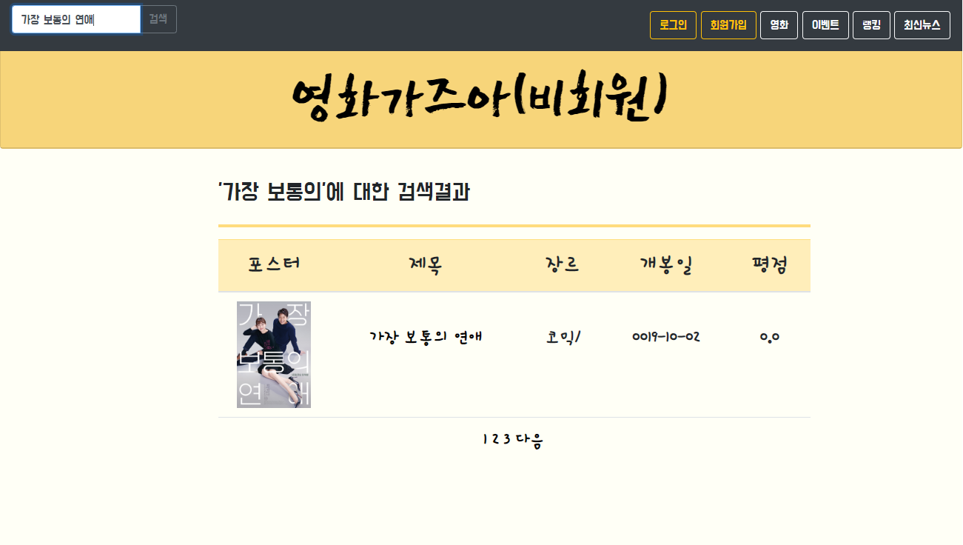
3
Screen embodiment
화면구현 - 검색결과
기능설명
① 영화 제목 클릭 시 해당 영화 정보로 이동
② 페이지 버튼 클릭 시 해당 페이지로 이동
1
2

Slide 33
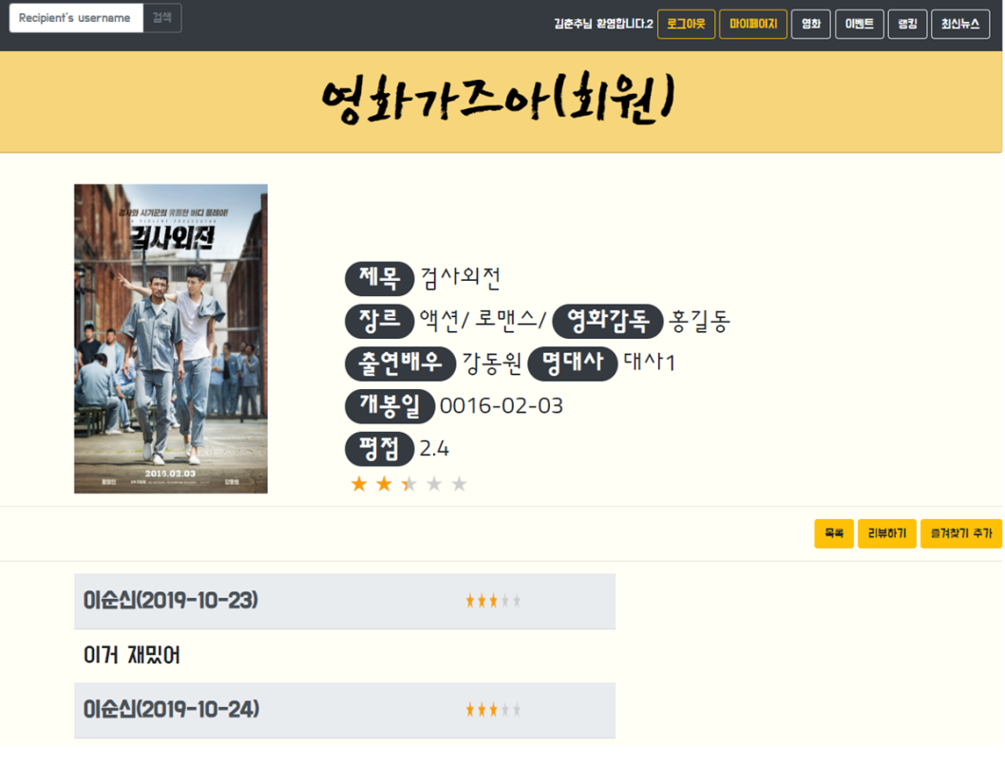
3
Screen embodiment
화면구현 – 영화상세정보
기능설명
① 클릭 시 영화 목록 페이지로 이동
② 클릭 시 리뷰 작성 페이지로 이동
- 비로그인 시 로그인 필요 메시지 출력
③ 클릭 시 해당 회원의 즐겨찾기에
해당 영화 정보 추가
④ 리뷰에 남긴 평점을 종합하여 평균 평점을 보여줌
⑤ 리뷰 작성 페이지에서 남긴 평점을 보여줌
4
1
2
3
5

Slide 34
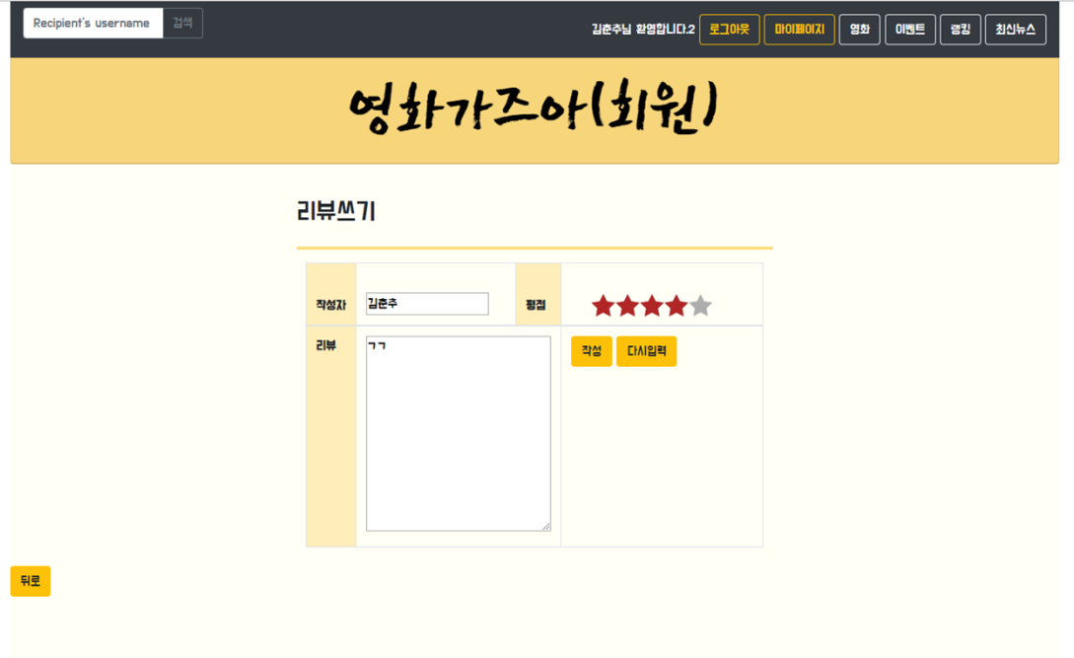
3
Screen embodiment
화면구현 – 영화리뷰작성
기능설명
① 클릭 시 영화 리뷰 내용 DB에 삽입
- 영화 상세 정보 페이지로 이동
② 클릭 시 작성한 내용 초기화
③ 클릭 시 해당 영화 상세 정보 페이지로 이동
④ 클릭했을 때의 별 개수만큼 평점을 입력
1
2
4
3

Slide 35
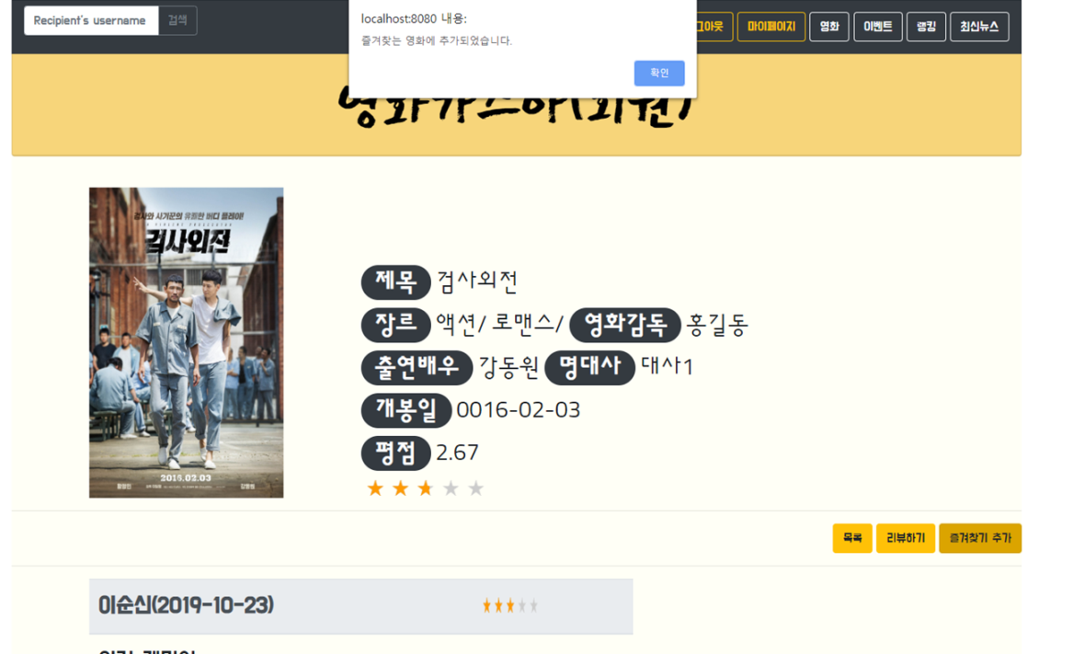
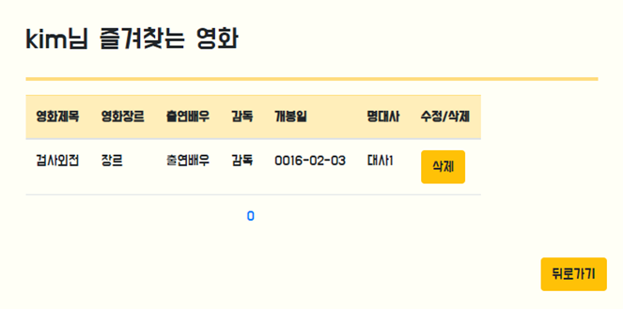
3
Screen embodiment
화면구현 – 영화즐겨찾기
기능설명
즐겨찾기 추가 시 메시지 출력과 함께
즐겨찾기 목록에 영화 추가

Slide 36
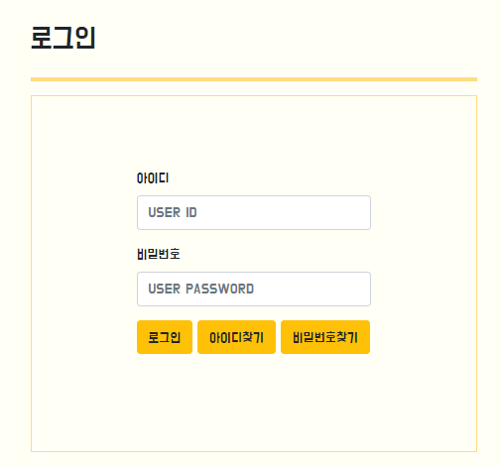
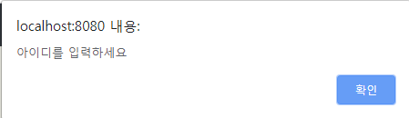
3
Screen embodiment
화면구현 - 로그인
기능설명
① 로그인
- 아이디 또는 비밀번호 입력 오류, 공백이면
경고메시지 출력
② 빈칸 알림
아이디 공백 시 로그인 시 경고 알림
1
2

Slide 37
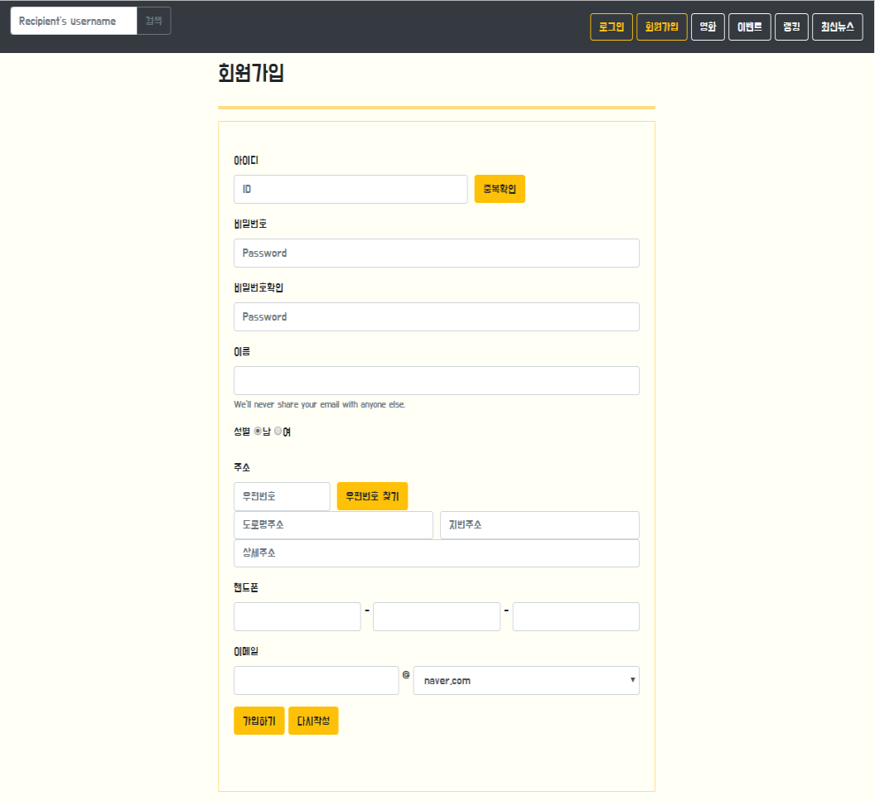
3
Screen embodiment
화면구현 - 회원가입
기능설명
① 중복확인
- 등록되지 않은 ID는 사용 가능
- 등록된 ID는 사용 불가능
② 비밀번호 확인
- 비밀번호 기입과 비밀번호 확인 기입이
불일치하면 가입불가
③ 우편번호 찾기
- 우편번호 검색으로 가입 주소 간편기입
- 상세주소는 직접입력
④ 가입하기
- 비밀번호 불일치, 기입란 공백 시 경고알림
- 정상 기입 시 가입완료
1
2
3
4

Slide 38
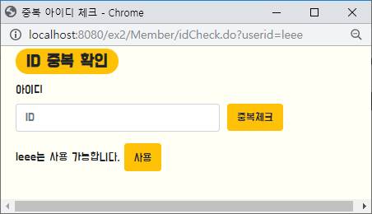
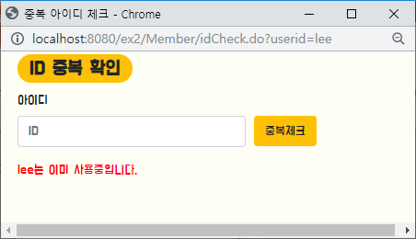
3
Screen embodiment
화면구현 - 중복확인
기능설명
① 중복체크
- 등록되지 않은 ID일 때 사용 가능 메시지 출력
- 등록된 ID는 사용중 메시지 출력
② 사용
- 클릭 시 창을 닫고 회원가입 페이지에 아이디
정보를 보내줌
1
2
4

Slide 39
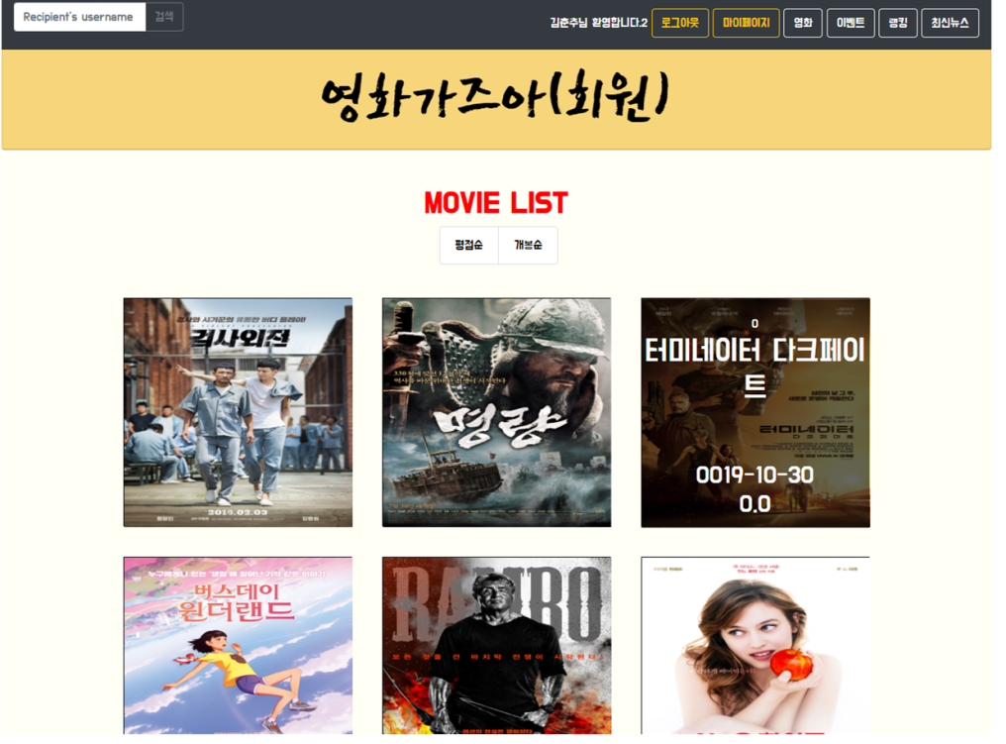
3
Screen embodiment
화면구현 – 영화 목록
기능설명
- 해당 영화 이미지 클릭 시
영화 상세 정보 페이지로 이동
- 개봉순 클릭 시 개봉순으로 영화 정렬
4

Slide 40

3
Screen embodiment
화면구현 - 이벤트
기능설명
각 사진 클릭 시 해당 이벤트 사이트로 이동

Slide 41
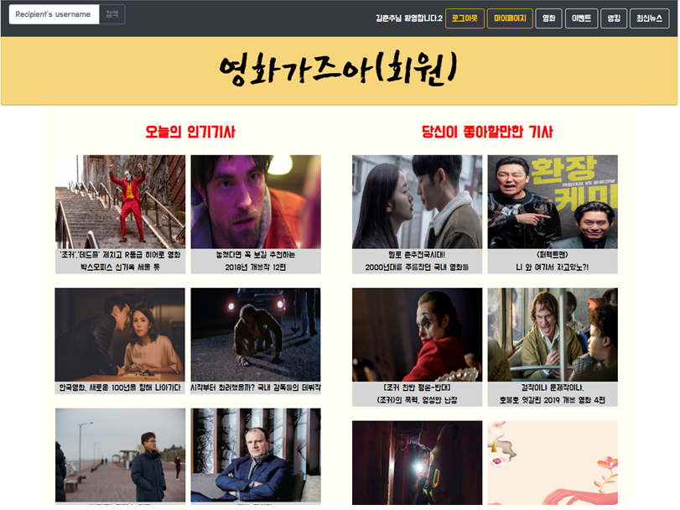
3
Screen embodiment
화면구현 - 최신뉴스
기능설명
각 사진 클릭 시 해당 기사 사이트로 이동

Slide 42
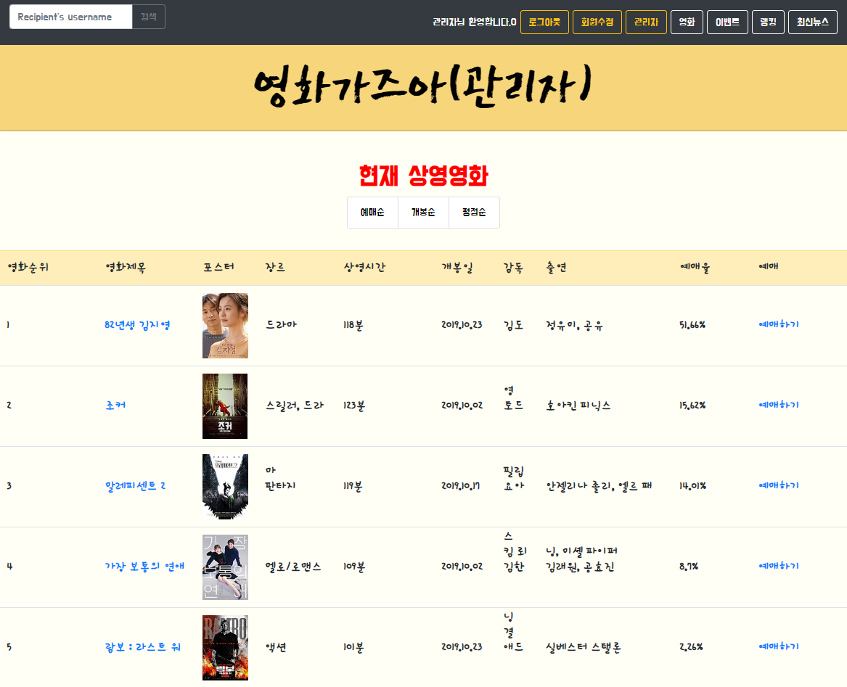
3
Screen embodiment
화면구현 – 랭킹(예매순)
기능설명
크롤링을 통해 최신정보로 업데이트
① 각 항목별로 클릭 시 항목에 맞게 페이지 변경
② 제목 클릭 시 해당 영화 정보 페이지로 이동
③ 예매 사이트로 이동
- 예매 사이트가 없을 시 사이트 없음 출력
1
2
3

Slide 43
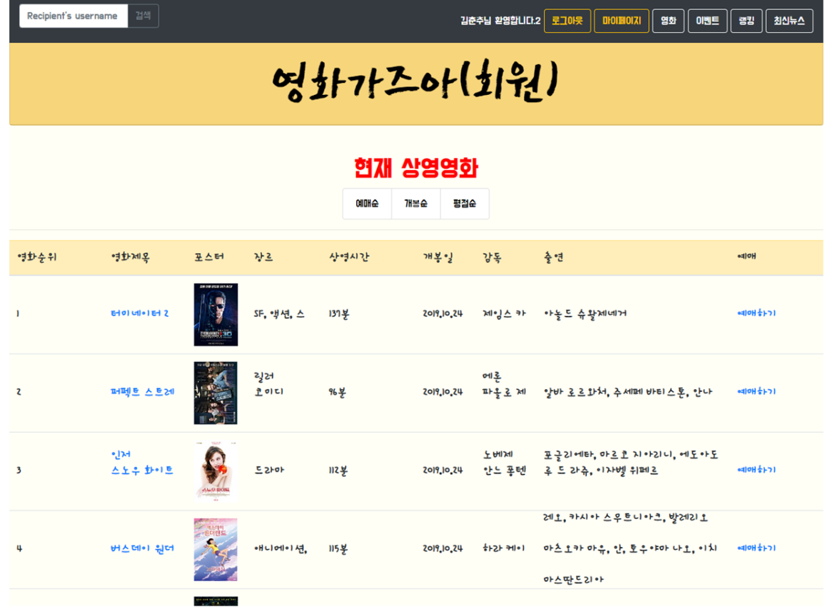
3
Screen embodiment
화면구현 – 랭킹(개봉순)
기능설명
크롤링을 통해 최신정보로 업데이트
개봉순으로 영화 랭킹 출력

Slide 44
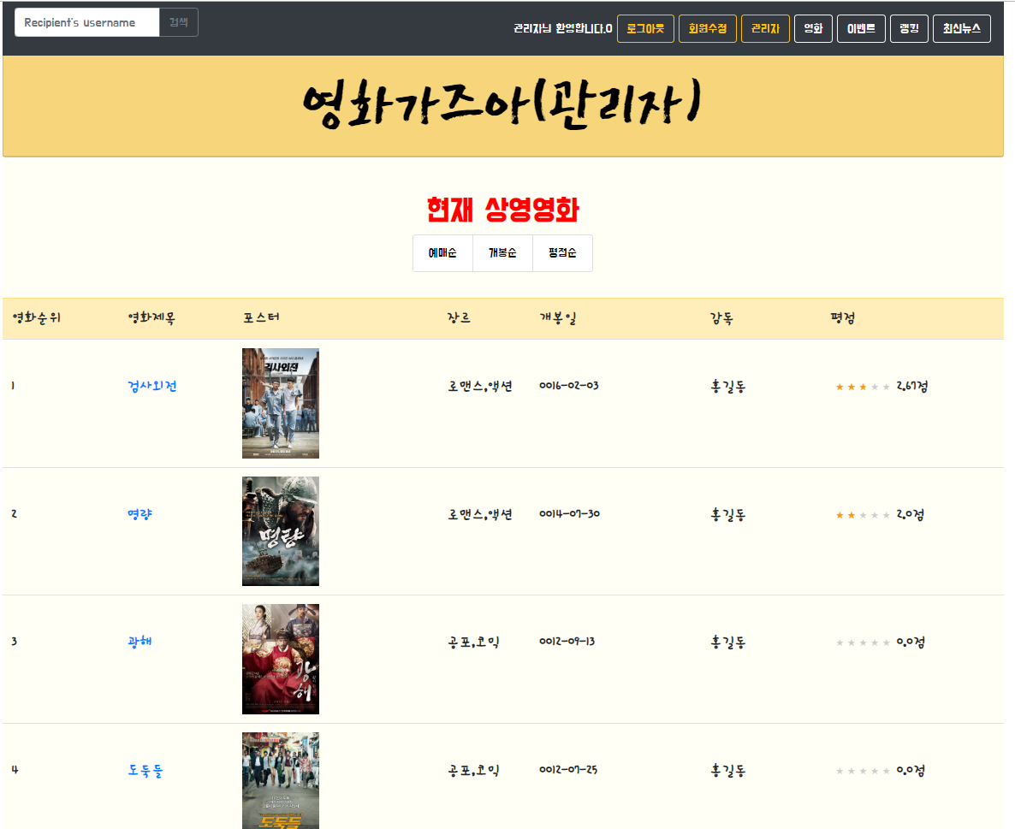
3
Screen embodiment
화면구현 – 랭킹(평점순)
기능설명
DB에 저장된 영화 정보를 평점에 따른 랭킹순으로 출력

Slide 45
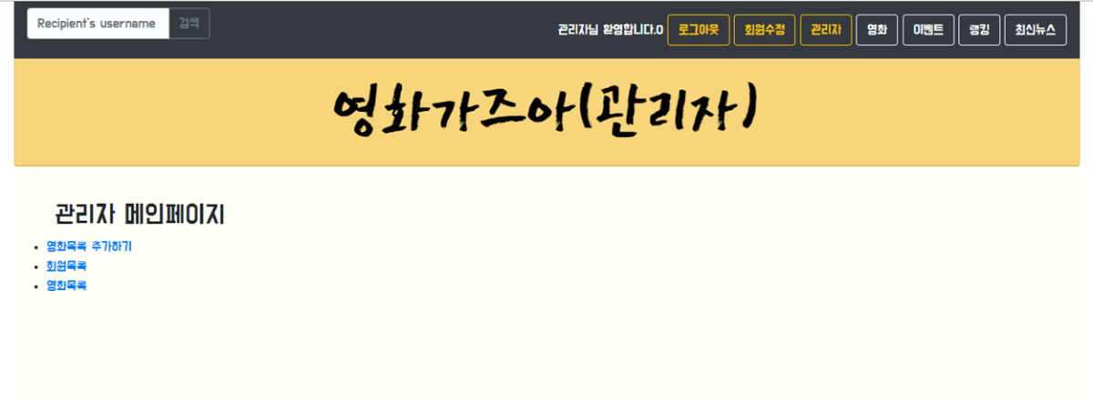
3
Screen embodiment
화면구현 – 관리자 페이지
기능설명
① 클릭 시 영화 정보 추가
② 클릭 시 회원 목록 확인
③ 클릭 시 영화 목록 확인
1
2
3

Slide 46
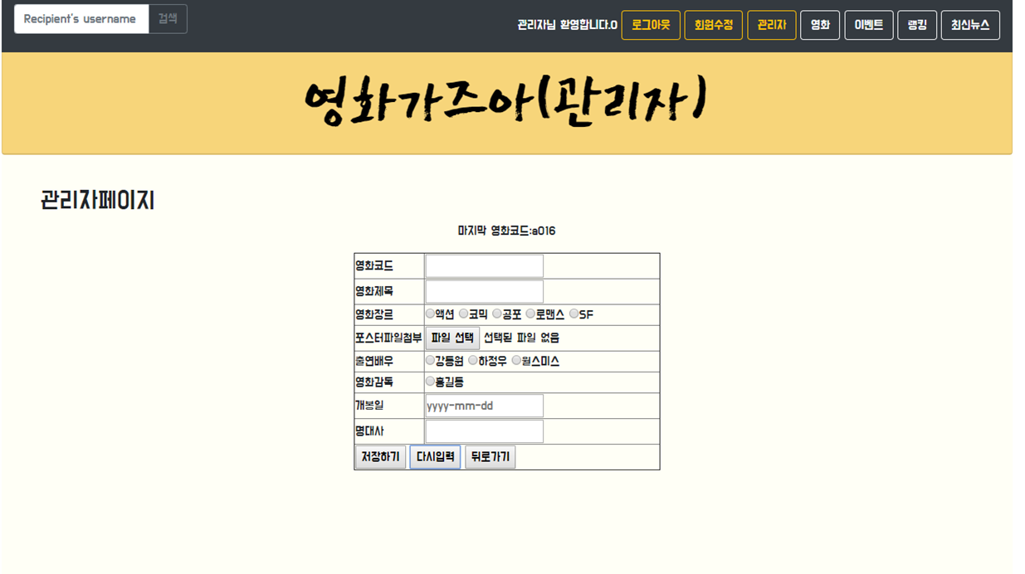
3
Screen embodiment
화면구현 – 영화 정보 추가
기능설명
① 각 항목 별로 영화 정보를 삽입
② 클릭 시 DB에 영화 정보 삽입
실패 시 에러 메시지 발생
③ 클릭 시 항목 내용 초기화
④ 클릭 시 관리자 페이지로 이동
1
2
3
4

Slide 47
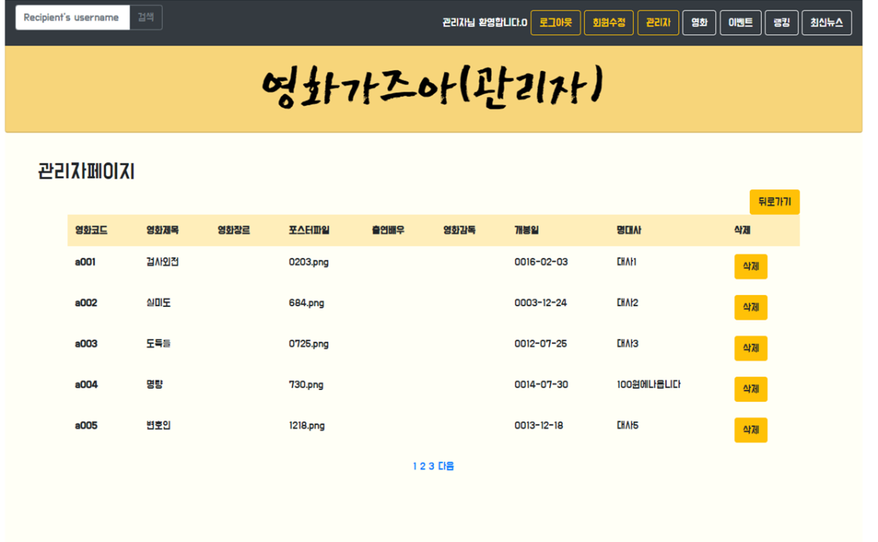
3
Screen embodiment
화면구현 – 영화 목록(관리자)
기능설명
① 클릭 시 해당 페이지로 이동
② 클릭 시 해당 영화 정보 삭제
2
1

Slide 48
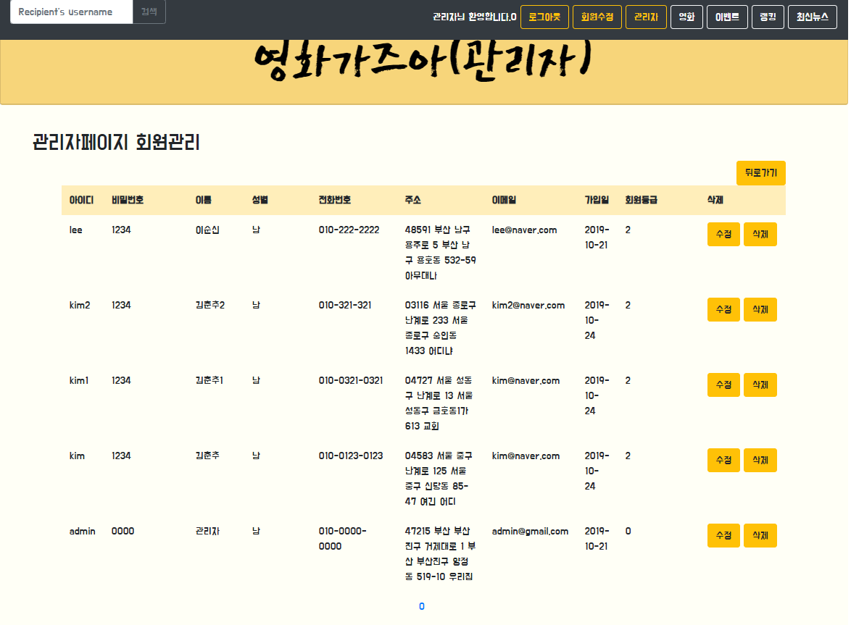
3
Screen embodiment
화면구현 – 회원 목록(관리자)
기능설명
① 클릭 시 해당 회원 정보 수정 페이지로 이동
② 클릭 시 해당 회원 정보 삭제
③ 클릭 시 관리자 페이지로 이동
1
3
2

Slide 49
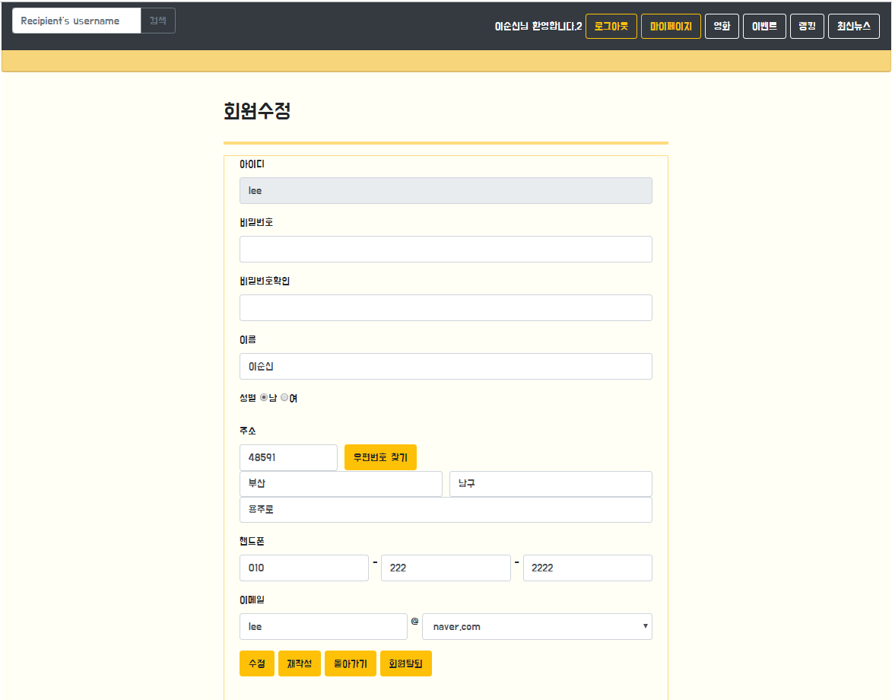
3
Screen embodiment
화면구현 – 회원 수정
기능설명
① 수정 클릭 시 DB에 해당 회원 정보 수정
② 클릭 시 내용 초기화
③ 회원정보를 DB에서 삭제
2
1
3

Slide 50
4
Conclusion &
Improvements

Slide 51

1
Conclusion
웹 페이지 구성을 통해 자바 프로그래밍 능력을 습득하였다.
모듈화를 통한 효율적인 업무 분배가 가능하였다.
데이터베이스를 통한 데이터 관리의 중요성을 느꼈다.
Let ’s go
Movie!

Slide 52
1
Improvements
아이디, 비밀번호 찾기 기능이 필요
접속자 수, 리뷰의 수 등 수치데이터 관리 기능 필요
회원 간 소통을 위한 커뮤니티 공간 필요
Let ’s go
Movie!

Slide 53
5
Question
And answer
IF YOU HAVE ANY QUESTION

Slide 54
Thank you

